Slide 1
KUBA
Pripravil:

Slide 2
OSNOVNI PODATKI
Uradno ime: República de Cuba
Geslo: Patria o Muerte »Domovina ali smrt«
Himna: La Bayamesa
Glavno mesto: Havana
Uradni jezik: španščina
Površina: 110.861 km²
Prebivalstvo: 11,394,043
Valuta: kubanski peso

Slide 3
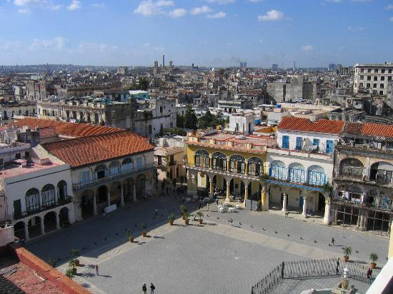
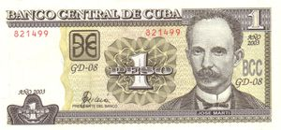
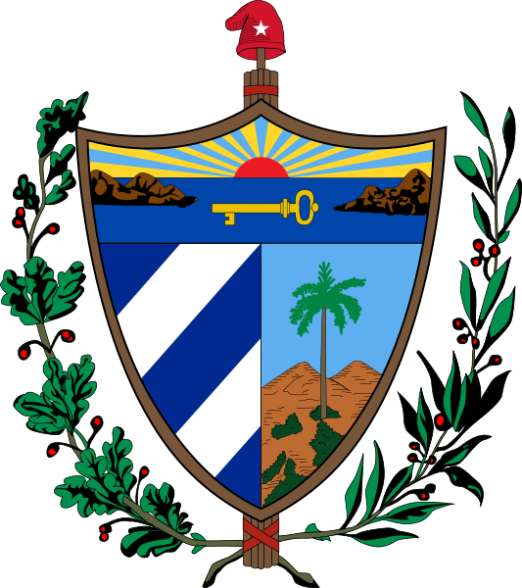

Slide 4
PODNEBJE
Povprečna julijska temperatura je 30 stopinj C, povprečna januarska temperatura pa okoli 21 stopinj C. Podnebje na tem otoku je tropsko in na Kubi je od maja pa do oktobra deževna doba. Na vzhodni del otoka prinašajo padavine pasati, v zahodnem delu otoka pa večkrat pihajo tropski viharji oz. hurikani. V osrednjem delu države pade na leto okoli 1000-1200 milimetrov padavin. Padavine pomagajo predvsem kmetom, ki jih na Kubi ni tako malo.

Slide 5
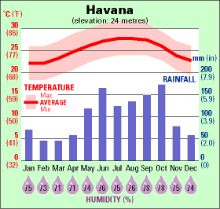
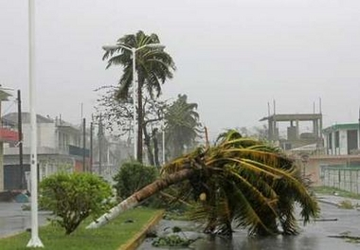

Slide 6
KMETIJSTVO
Njive in trajni nasadi prekrivajo kar 3,4 milijonov hektarjev površja (to je kar 31 %). Najpomembnejša kultura je sladkorni trst, gojijo pa še druge kulture, kot so:krompir, koruza in riž. Zanimivo je to, da na Kubi polja še vedno obdelujejo s pomočjo volov.Kubanci izvozijo največ sladkorja, niklja, školjk, tobaka in kave, uvažajo pa predvsem hrano in pa naprave

Slide 7
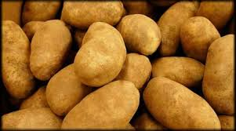
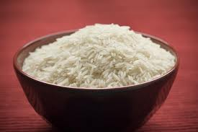
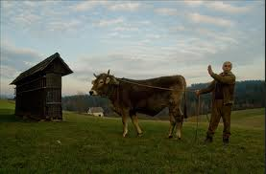
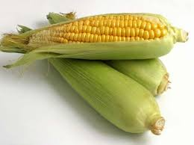

Slide 8
INDUSTRIJA
Kuba ima tudi nekaj rudnega bogastva. Največ je nikljeve rude, zato je Kuba ena največjih svetovnih proizvajalk niklja in kobalta. V osrednjem delu pa je tudi nekaj nafte.

Slide 9
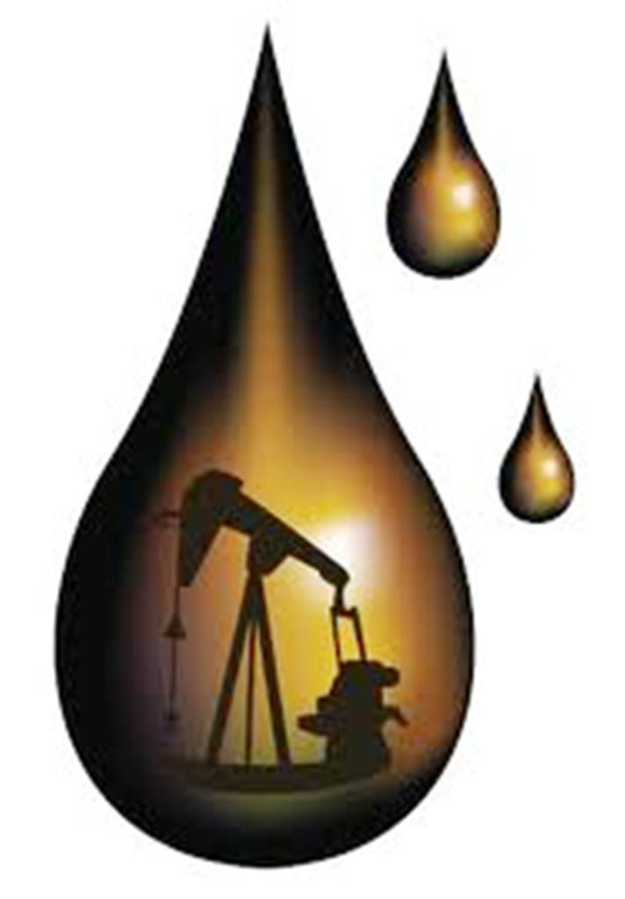
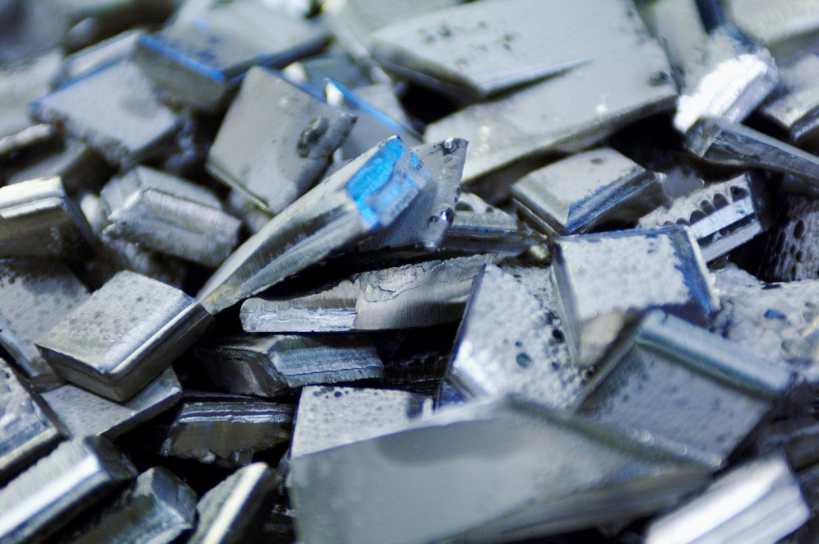
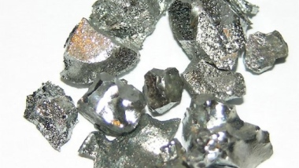

Slide 10
TURIZEM
Seveda pa je na Kubi razvit tudi turizem. Največja turistična središča so Havana, Varadero, Santa Lucia in Santiago de Cuba. Turisti si otok lahko ogledajo z avtom, letalom, vlakom ali ladjo.

Slide 11
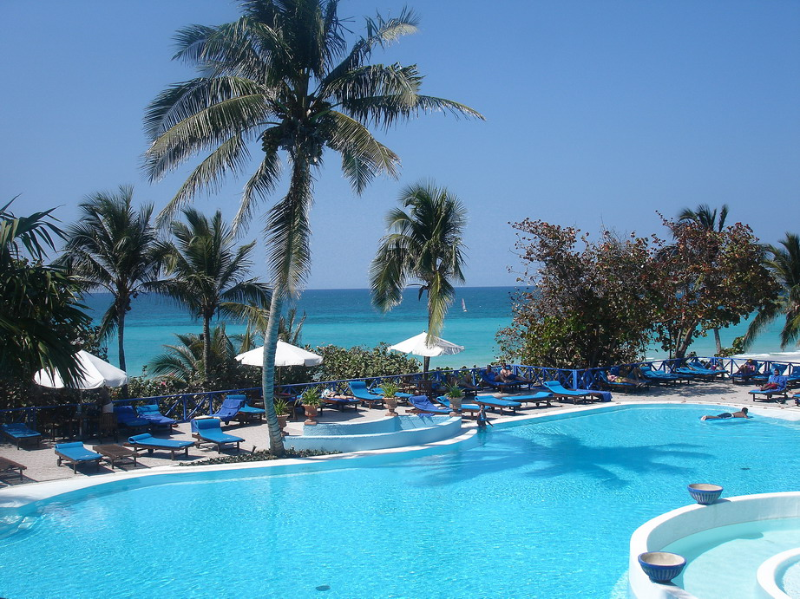
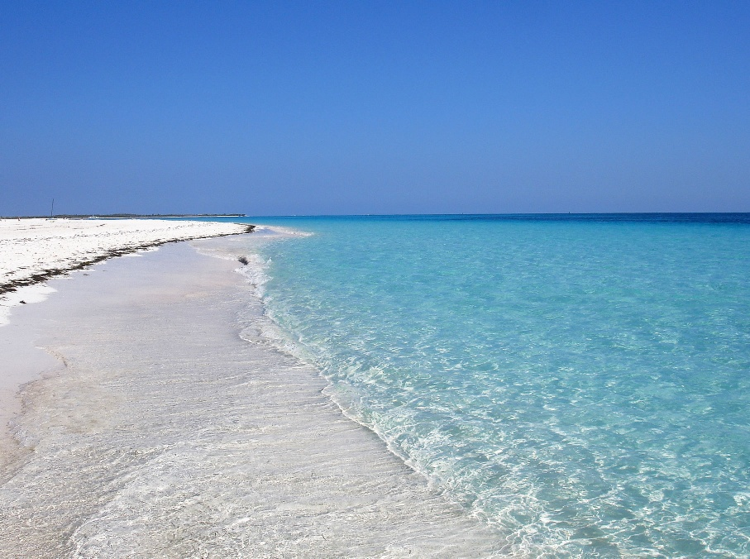
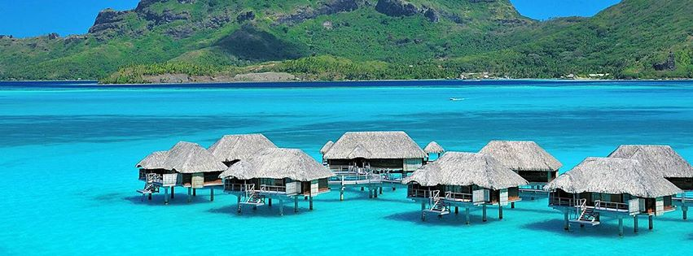

Slide 12
PROMET
Na Kubi je kar 46.555 kilometrov cest, vendar jih je le 27 % asfaltiranih. Najpomembnejša je Osrednja cesta oz. Carretera Central. Kubanci imajo tudi 4807 kilometrov železniških prog. Na Kubi je tudi veliko pristanišč. Najpomembnejša so Bahia de la Habana, Bahia de la Cardenas in Bahia Honda. Najpomembnejše je pristanišče v Havani

Slide 13
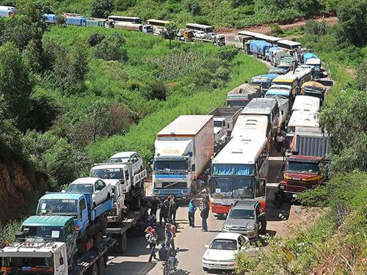
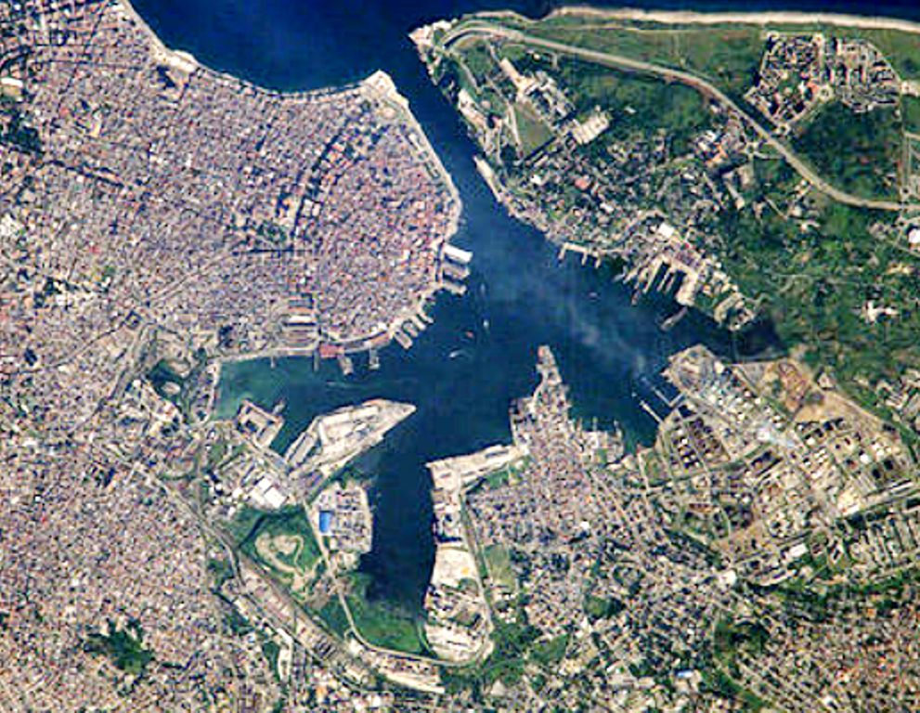
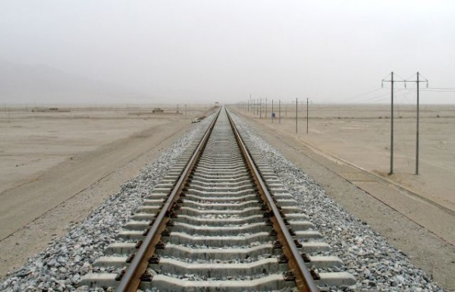

Slide 14
PREBIVALSTVO
Na Kubi živi približno 11.184.023 ljudi (podatek je iz leta 2002). Kubo lahko poimenujemo tudi »Beli otok« saj je večina ljudi, ki živijo na Kubi belcev (ti so potomci Špancev) in jih je kar 70 %, sledijo jim mulati (potomci pripadnikov bele in črne rase), črncev je pa okoli 11 %, ti pa so afriškega izvora.

Slide 15
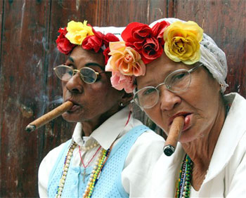

Slide 16
FIDEL CASTRO
Fidel Castro se je rodil 13. avgusta 1926 v Mayarí na družinski plantaži sladkornega trsa v Biránu, ki se je nahajala blizu mesta Mayarí (danes provinca Holguína). Bil je tretji otrok Ángela Castra y Argiza in Line Ruz González. Družina je bila lastnik plantaže velike 23.000 arov, na kateri je v mladosti delal tudi Fidel. Obiskoval je dve jezuitski šoli - Lasalle in Dolores, obe v Santiagu. Leta 1950 je doktoriral iz prava na univerzi v Havani. Fidel Castro je 18. februarja 2008 zaradi bolezni formalno stopil z oblasti in predal mesto predsednika ter poveljnika vojske bratu Raulu Castru.

Slide 17
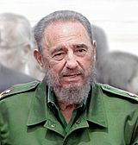
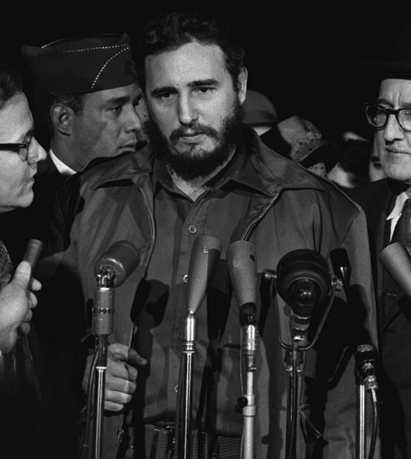

Slide 18
VIRI
http://www.zdravinapot.si/destinacije/severna-in-srednja-amerika/kuba
http://www.kompas.si/potovanja-izleti/Kuba-512/
http://sl.wikipedia.org/wiki/Kuba

